Slide 1
SVN基本操作
Notes:
修订记录：
1.20181230，第一次编写。编写人：覃莉雅。
2.20190908，增加安装客户端安装说明，冲突说明，其他一些常用操作。编写人：刘建萍。

Slide 2
目录
1
SVN简介
2
SVN安装说明
3
SVN客户端的使用

Slide 3
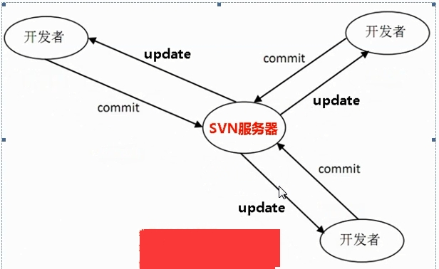
SVN简介
TortoiseSVN 是 Subversion 版本控制系统的一个免费开源客户端。文件保存在中央版本库，除了能记住文件和目录的每次修改以外，你可以将文件恢复到过去的版本，并且可以通过检查历史知道数据做了哪些修改，谁做的修改。
SVN是一种集中式文件系统版本管理系统，集中式管理的工作流程如下图

Slide 4


SVN安装说明
SVN客户端安装文件已共享至：\\10.200.10.3\02_Dept\12_产品中心\02_项目管理部\01_项目管理部共享文件\12-SVN相关资料\SVN客户端中文包
点击默认安装即可，安装完即可使用，但建议重启；
先安装完客户端再安装语言包，设置语言的方法见下页；
安装完SVN后图标不显示，设置方法见下页；
Windows X64 SVN安装包&语言包
Windows X84 SVN安装包&语言包

Slide 5
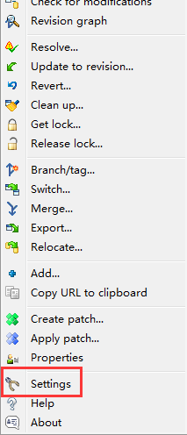
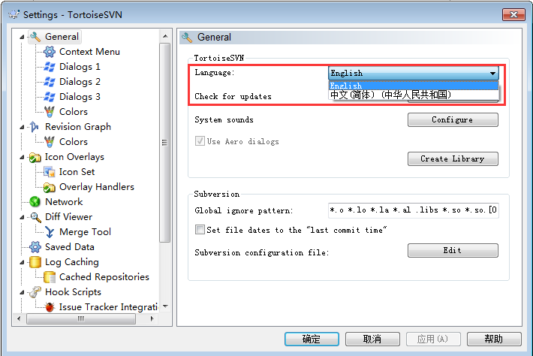
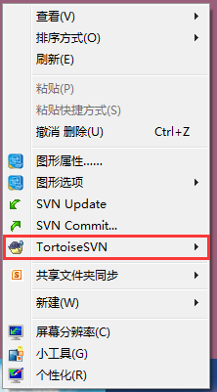
SVN安装说明
语言设置方法如下，若设置后无反应则重启电脑即可。
1.鼠标右击，选中 | 2.选中设置 | 3.选择语言

Slide 6
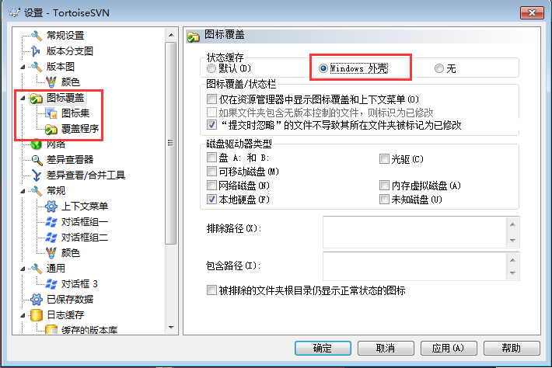
SVN安装说明
状态图标不显示设置的方法
方法一：修改设置（如方法一不行，请使用方法二）

Slide 7
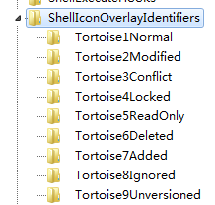
SVN安装说明
状态图标不显示设置的方法
方法二：修改注册表
【win+R】，输入【regedit】回车，打开注册表，搜索找到【ShellIconOverlayIdentifiers】，
（ HKEY_LOCAL_MACHINE--SOFTWARE--Microsoft--Windows--CurrentVersion--Explorer--ShellIconOverlayIdentifiers ）
将Tortoise 1~9的前面加空格 ，修改完成后重启电脑。

Slide 8




SVN客户端的使用 图标说明
图标 | 说明
 | 一个新检出的工作复本使用绿色的勾做重载。表示Subversion状态 正常。
 | 在开始编辑一个文件后，状态就变成 已修改，而图标重载变成了红色感叹号。通过这种方式，可以很容易地看出那些文件从你上次更新工作复本后被修改过，需要提交
 | 如果在提交的过程中出现了 冲突 图标变成黄色感叹号。
 | 如果你个一个文件设置了 svn:needs-lock属性， Subversion 会让此文件只读，直到你获得文件锁。 只读文件具有这个重载图标来表示你必须在编辑之前先得到一个锁。
 | 如果你拥有一个文件的锁，并且Subversion状态时 正常 ，这个重载图标就提醒你如果不使用该文件的话应该释放锁，允许别人提交对该文件的修改。
 | 这个图标表示当前文件夹下的某些文件或文件夹已经被计划从版本控制中 删除，或是该文件夹下某个受控的文件丢失了。
 | 该图标告诉你有一个文件或是目录已经被计划加入版本控制。

Slide 9
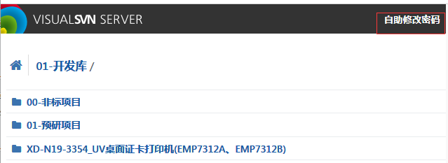
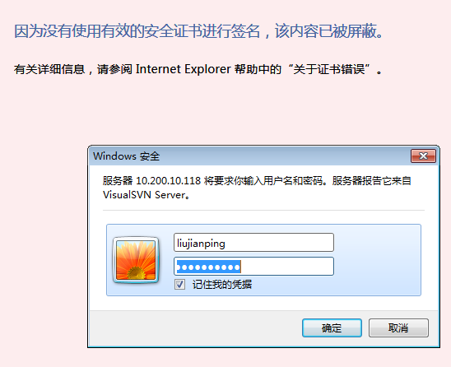
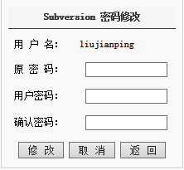
SVN客户端的使用 账号密码
账号：名字全拼（如没账号，请联系项目管理部刘建萍）
密码：123456
1.用浏览器登陆SVN的地址 | 2.输入初始账号及密码 | 3.选择自主修改密码,并修改密码
https://10.200.10.118/svn/01-开发库/

Slide 10
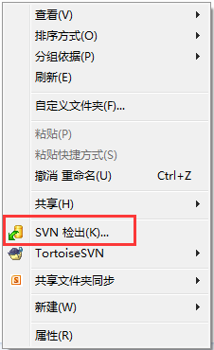
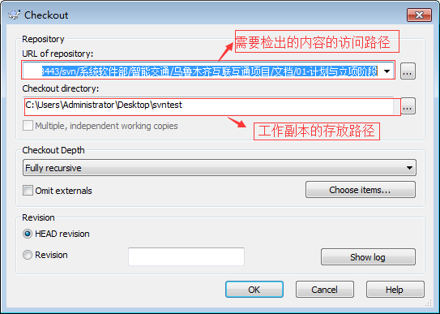
SVN客户端的使用 C检出(Check out)
在本地文件夹中，右击选中检出 ，确认检出目录，点击确定

Slide 11
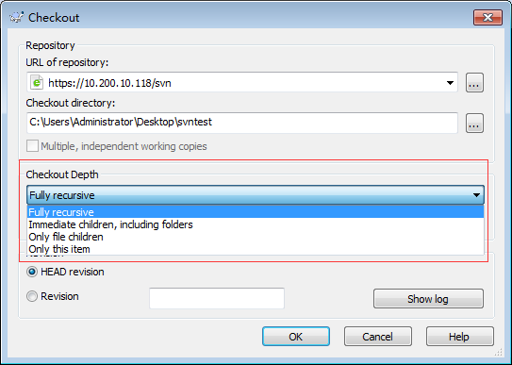
SVN客户端的使用 检出(Check out)
检出深度(Checkout Depth)：
1.全递归(Fully recursive)：
检出完整的目录树，包含所有的文件和子目录；
2.直接直接，包含目录(Immediate children,including folders)：
检出目录，包含其中的文件或子目录，但是不递归展开子目录；
3.仅文件子节点(Only file children)：
检出制定目录，包含所有文件，但是不检出任何子目录；
4.仅此项(Only this item)：
只检出目录，不包含其中的文件或目录。

Slide 12
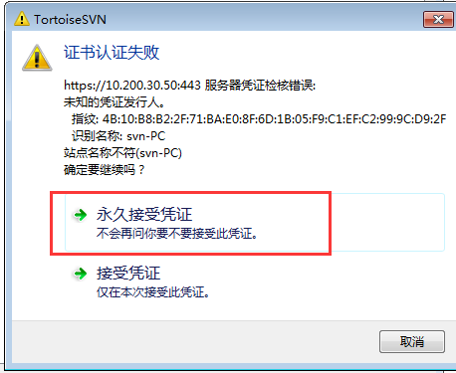
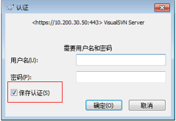
SVN客户端的使用 C权限控制
当进行文件操作的时候，你会看到权限提示信息
输入你的用户名和密码
点击“保存认证(s)”，可以避免将来重复输入用户名和密码
点击 永久接受凭证 | 输入 用户名密码，勾选 保存认证

Slide 13
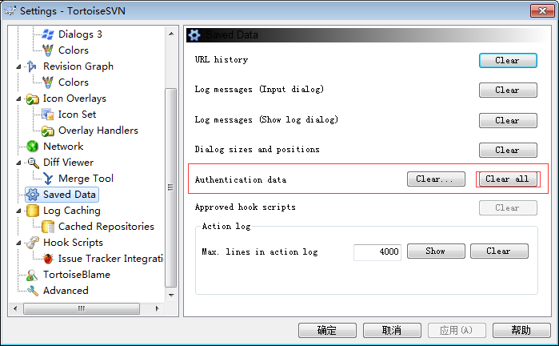
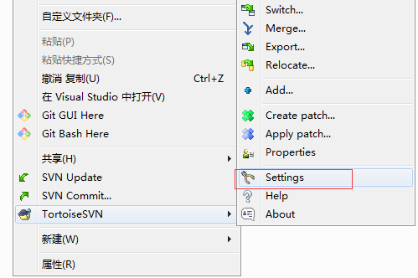
SVN客户端的使用 C删除认证数据
步骤：点击右键-->选择设置-->保存数据-->清除认证数据

Slide 14
SVN客户端的使用 文件常用操作n
新增文件
更新文件
删除文件

Slide 15
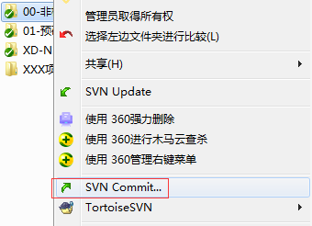
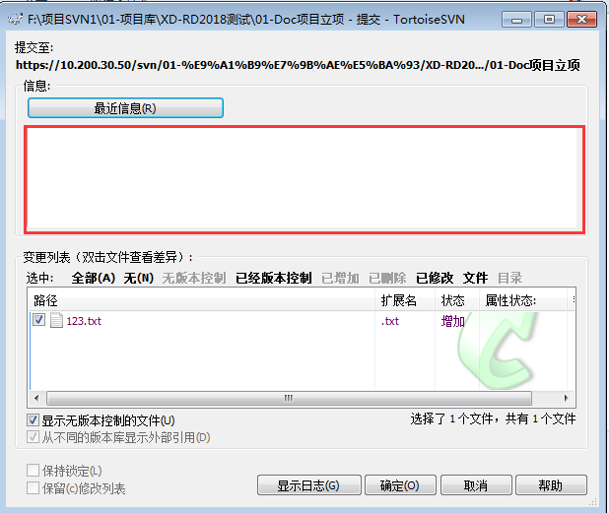
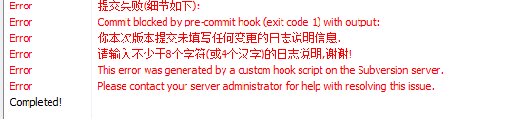
SVN客户端的使用 CCommit（提交）
对工作副本进行编辑修改后提交到SVN中
在右键菜单中点击SVN Commit
填写日志，点击确定。(日志要求写4个汉字(8个字符)以上的说明，否则无法提交提供，错误代码如下图）

Slide 16
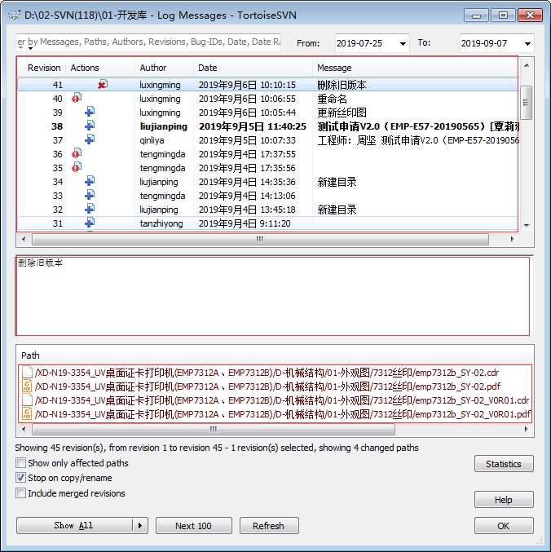
SVN客户端的使用 C显示日志(show log)
显示版本列表，包含了日期和时间以及提交的用户和日志信息
显示被选中版本的详细日志信息
显示被选中版本中都有哪些文件和文件夹被修改

Slide 17
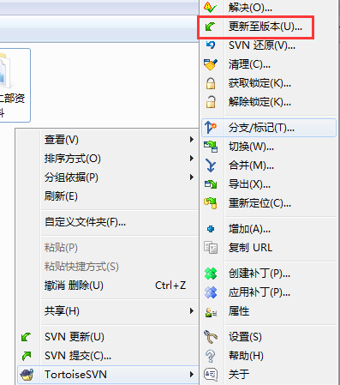
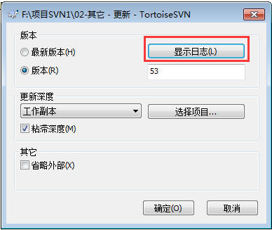
SVN客户端的使用 C更新至版本
本地相应目录下，右击选中 更新至版本，点击 显示日志，选中要返回的版本，确定后将更新选中版本到本地

Slide 18
SVN客户端的使用 C冲突
什么是冲突及冲突产生的原因
项目组成员协同工作时，当多为团队成员同时修改同一个文件是，造成本地文件与SVN系统文件版本不一致，而导致文件无法提交的情况；
A、B同时读取编辑同一个文件 | A先提交了修改后的文件 | B后提交了修改后的文件
Tset.txt
Tset.txt
Tset.txt
读文件
读文件
读文件
写文件
A
B
A
B
A
B

Slide 19
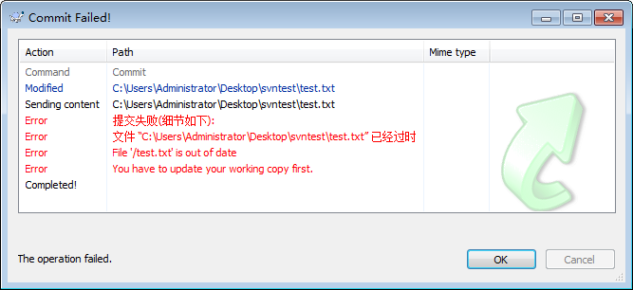
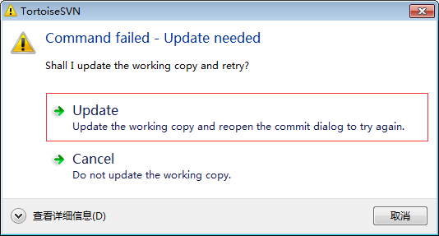
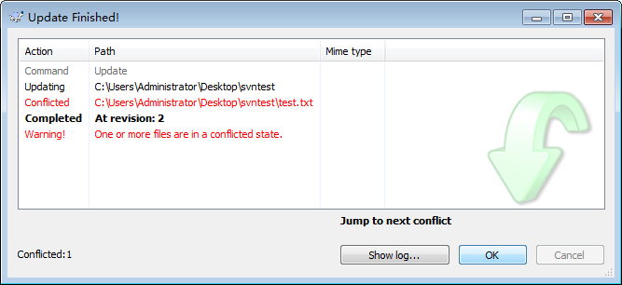
SVN客户端的使用 C冲突

Slide 20

SVN客户端的使用 C冲突
遇到冲突时，我们将看到三个文件
Filename.mine(本地已经修改但是未提交的版本(
Filename.roldrevision(上次更新的版本)
Filename.rnewrevison(服务器上的版本)
面对冲突文件，我们可以有三种方法解决冲突：
A、放弃自己的更新，使用svn revert(回滚)，然后提交。在这种方式下不需要使用svn resolved（解决）
B、放弃自己的更新，使用别人的更新。使用最新获取的版本覆盖目标文件，执行resolved filename并提交(选择文件—右键—解决)。
C、手动解决：冲突发生时，通过和其他用户沟通之后，手动更新目标文件。然后执行resolved filename来解除冲突，最后提交。

Slide 21
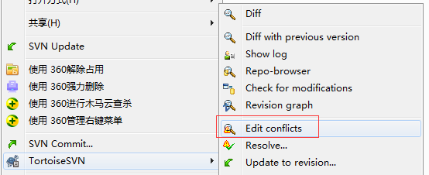
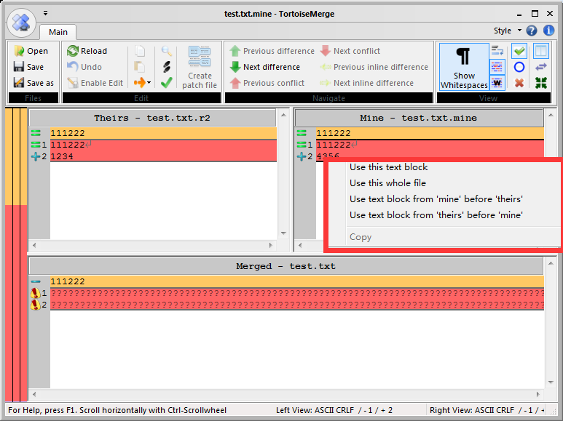
SVN客户端的使用 C冲突
Use this text block：使用这块代码为合并后的行；
Use this whole file：使用这整个文件作为合并后的文件；
Use text block from ‘mine’ before ‘theirs’：两边的代码都保留，我的代码在前面；
Use text block from ‘theirs’ before ‘mine'：两边的代码都保留，我的代码在后面；

Slide 22
SVN客户端的使用 C冲突
关于冲突的建议：
修改文件之前，先进行一次UPDATE操作
修改完成后，及时COMMIT，不要在本地停留过程的时间
在多位项目组成员协同工作时，尽量修改自己的部分，不要修改不属于自己的部分
出现冲突很正常，可以通过前面方法解决，不要相互覆盖

Slide 23
SVN客户端的使用 C其他功能
导出(Export)：
导出你需要的文件，导出后不再受SVN的控制；而Check out检出后的文件仍受SVN控制；
导入(Import):
将需要的文件导入到版本库中；
清理(CleanUp):
递归地清理工作副本，删除锁定和保留的未完成操作，如果你得到的工作副本已经锁定的错误，运行这个命令将会删除无用的锁定，并将工作副本恢复到可用的状态；

Slide 24
SVN客户端的使用 C
Linux系统下的操作说明，后续再更新。

Slide 25
谢谢

